Slide 1
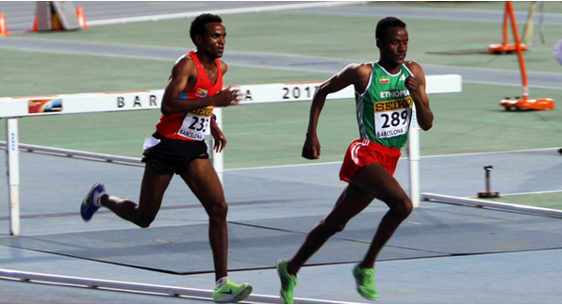
Test VMA (Vitesse Maximum Aérobie)

Slide 2
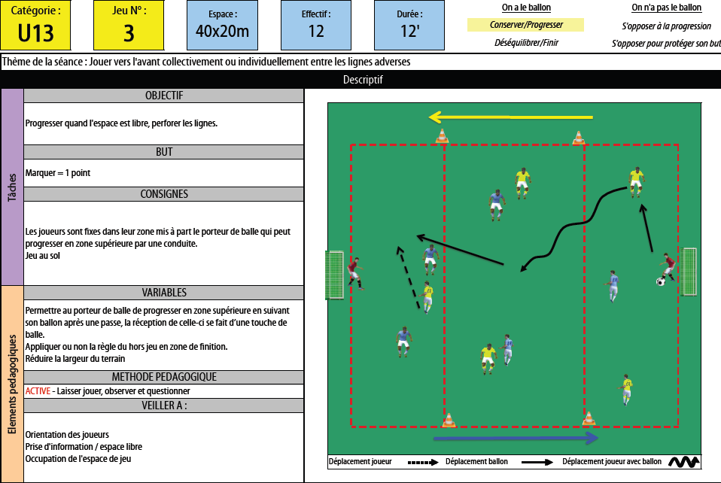

Slide 3
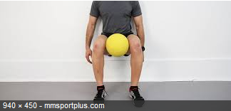

Slide 4
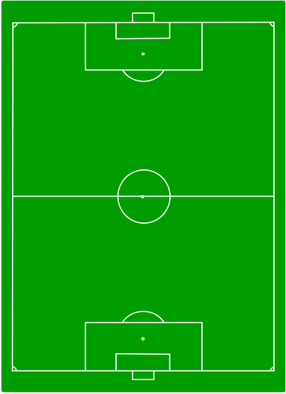
Matériel
Thème de la séance:
Occuper l’espace en Largeur et Profondeur
2
0
8
6
2
20
20
On a le ballon
Conserver /Progresser
Déséquilibrer/Finir
On a pas le ballon
S’opposer la Progression
S’opposer pour Protéger son but
Déplacement joueur
Déplacement Ballon
Déplacement joueur/Ballon
Jeu
Consignes:
Pour l’équipe qui a le ballon
bien occuper les zones et se démarquer pour être disponible,
Pour l’équipe qui défend resserrer du coté au le ballon ce trouve
Temps :30’

